Slide 1
আজকের পাঠ সবাইকে স্বাগতম

Slide 2
পরিচিতি
মোঃ লতিফুল কবির (টনিক)
সহকারী শিক্ষক ( কৃষি শিক্ষা )
শ্যাম্পুর আলিম মাদ্রাসা,সিরাজগঞ্জ সদর, সিরাজগঞ্জ
LKtonic1978@gmail.com
শ্রেণি: নবম
বিষয়: সাধারণ গণিত
অধ্যায়: ২য়
সময়: ৫০ মিনিট
তারিখ: ২9/০৫/২০২০

Slide 3
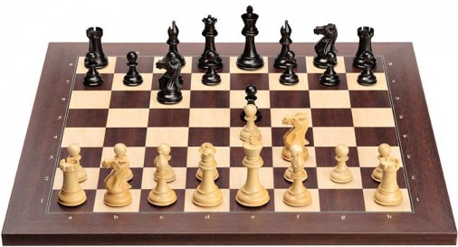
নিচের ছবি দেখে বলার চেষ্টা করি…
দাবার সেট
উপরের ছবিতে আমরা কি দেখতে পাচ্ছি?

Slide 4
নিচের ছবি দেখে বলার চেষ্টা করি…
পরিমাপের সেট
উপরের ছবিতে আমরা কি দেখতে পাচ্ছি?

Slide 5
আজকের পাঠের বিষয়-
সেট

Slide 6
শিখনফল
এই পাঠ শেষে শিক্ষার্থীরা…
১। সেটের প্রতীক, ইংরেজী ও বাংলা নাম বলতে পারবে।
২। সেট গঠন পদ্ধতি বর্ণনা করতে পারবে
৩। সেট গঠন পদ্ধতির সাহায্যে গাণিতিক সমস্যার সমধান করতে পারবে

Slide 7
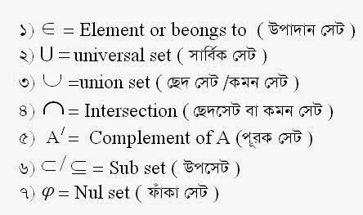
সেটের প্রতীক, ইংরেজী ও বাংলা নাম

Slide 8
সেট গঠন পদ্ধতিঃ
এ পদ্ধতিতে সেটের সকল উপাদান সুনির্দিষ্টভাবে উল্লেখ না করে উপাদান নির্ধারনের জন্য শর্ত দেওয়া থাকে।
যেমনঃ { x:x স্বাভাবিক জোড় সংখ্যা, x < 10 }

Slide 9
সমস্যাঃ A = {X : X স্বাভাবিক বিজোড় সংখ্যাএবং X<12 } , B = {X : X, 28 এর গুণনীয়ক} হলে A∩B নির্ণয় কর?
এখানে, A = {X : X স্বাভাবিক বিজোড় সংখ্যাএবং X<12 }
= {1, 3, 5, 7, 9, 11}
B = {X : X, 28 এর গুণনীয়ক }
= {1, 2, 4, 7, 14, 28}
∴ A∩B = {1, 3, 5, 7, 9, 11} ∩ {1, 2, 4, 7, 14, 28}
= {1, 7}

Slide 10
একক কাজঃ
সেট গঠন পদ্ধতি বলতে কী বুঝ?

Slide 11
মূল্যায়নঃ
১। ছেদ সেটের ইংরেজী কি?
২। সেট গঠন পদ্ধতিতে উপাদান নির্ধারনের জন্য কি দেওয়া থাকে?
৩। যদি A = {X : X স্বাভাবিক বিজোড় সংখ্যাএবং X<7 } হলে A মান কত?

Slide 12
বাড়ির কাজঃ
সমস্যাঃ A = {X : X স্বাভাবিক জোড় সংখ্যাএবং X<11 } , B = {X : X, 20 এর গুণনীয়ক} হলে A∩B নির্ণয় কর?

Slide 13
মনযোগ সহকারে ক্লাস করার জন্য সবাইকে ধন্যবাদ

